Slide 1
«Знатоки спорта»

Slide 2
Продолжи пословицу Категория 1 | 200 | 400 | 600 | 800
Назови спортсмена Категория 2 | 200 | 400 | 600 | 800
Четвертый лишний Категория 3 | 200 | 400 | 600 | 800
Разгадай ребус Категория 4 | 200 | 400 | 600 | 800
История олимпийских игр Категория 5 | 200 | 400 | 600 | 800
История | Философия | Экономика | Психология | Иностранный язык
200 | 200 | 200 | 200 | 200
400 | 400 | 400 | 400 | 400
600 | 600 | 600 | 600 | 600
800 | 800 | 800 | 800 | 800

Slide 3
Категория 1 / Вопрос за 200
Если хочешь быть здоров – …
Узнать ответ

Slide 4
Категория 1 / Вопрос за 200 Закаляйся
Вернуться к выбору тем→

Slide 5
В здоровом теле – …
Категория 1 / Вопрос за 400
Узнать ответ

Slide 6
Здоровый дух Категория 1 / Вопрос за 400
Вернуться к выбору тем→

Slide 7
Категория 1 / Вопрос за 600
Кто любит спорт, тот …
Узнать ответ

Slide 8
Здоров и бодр. Категория 1 / Вопрос за 600
Вернуться к выбору тем→

Slide 9
Категория 1 / Вопрос за 800
Кто спортом занимается, тот …
Узнать ответ

Slide 10
Силы набирается. Категория 1 / Вопрос за 800
Вернуться к выбору тем→

Slide 11
Категория 2 / Вопрос за 200
Люди бегают по всему полю и пинают мяч ногами кто они?
Узнать ответ

Slide 12
Футболисты Категория 2 / Вопрос за 200
Вернуться к выбору тем→

Slide 13
Категория 2 / Вопрос за 400
Противники на ринге бьют друг друга в перчатках
Узнать ответ

Slide 14
Боксеры Категория 2 / Вопрос за 400
Вернуться к выбору тем→

Slide 15
Категория 2 / Вопрос за 600
Спортсмены красиво танцуют на льду?
Узнать ответ

Slide 16
Фигуристы Категория 2 / Вопрос за 600
Вернуться к выбору тем→

Slide 17
Категория 2 / Вопрос за 800
Они ловкие, прыгучие и гибкие?
Узнать ответ

Slide 18
Гимнасты Категория 2 / Вопрос за 800
Вернуться к выбору тем→

Slide 19
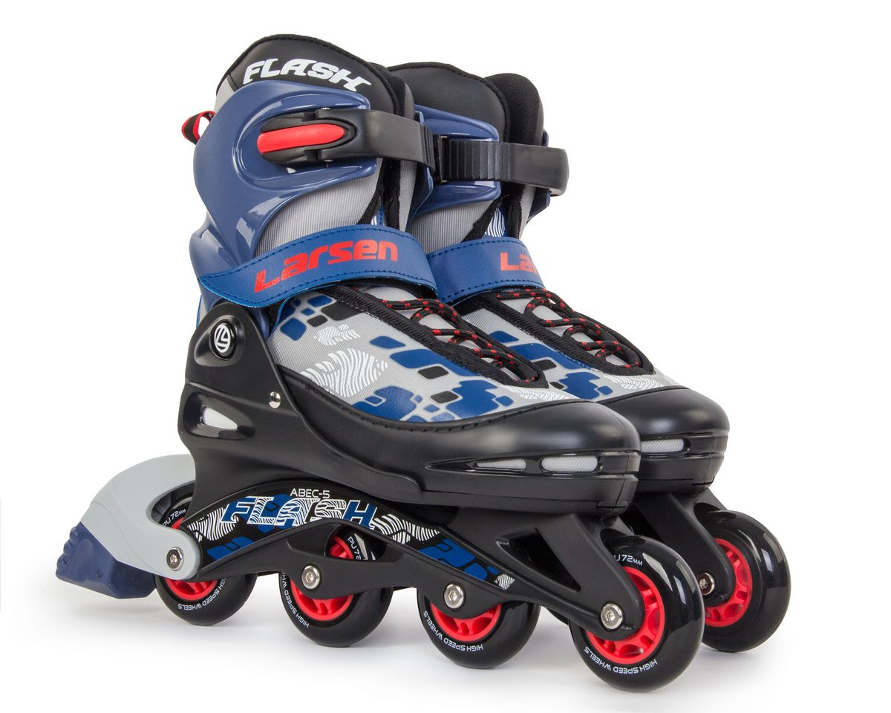
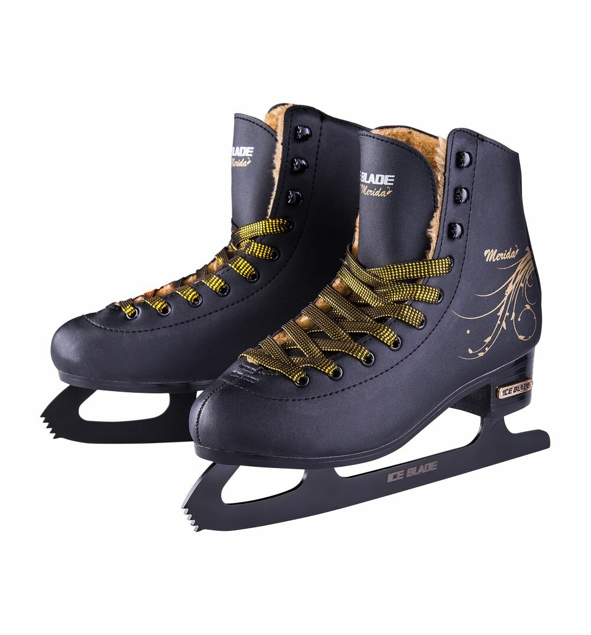
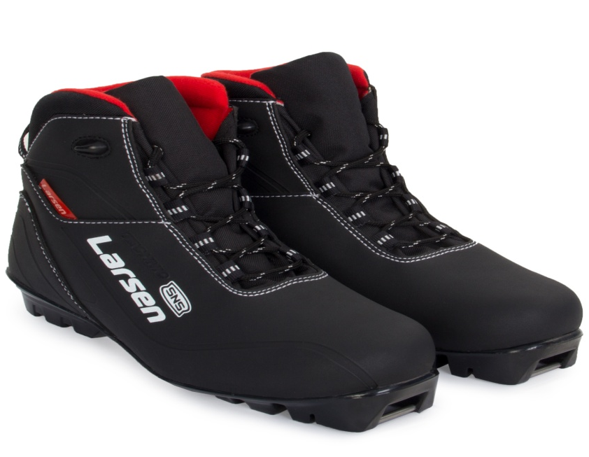
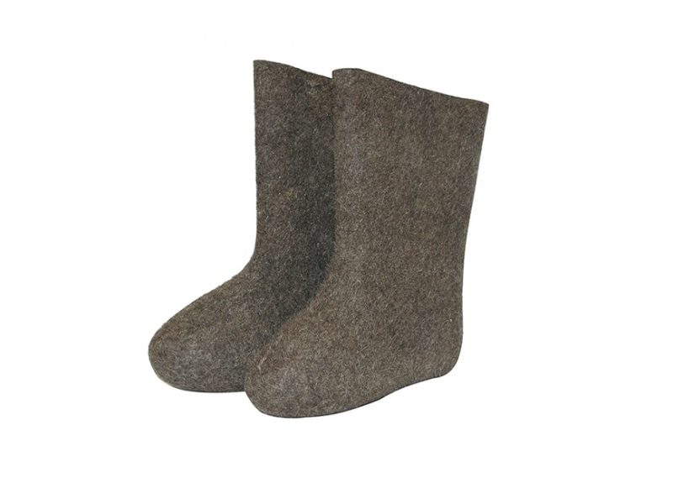
Категория 3 / Вопрос за 200
Узнать ответ

Slide 20
Категория 3 / Вопрос за 200
Вернуться к выбору тем→

Slide 21
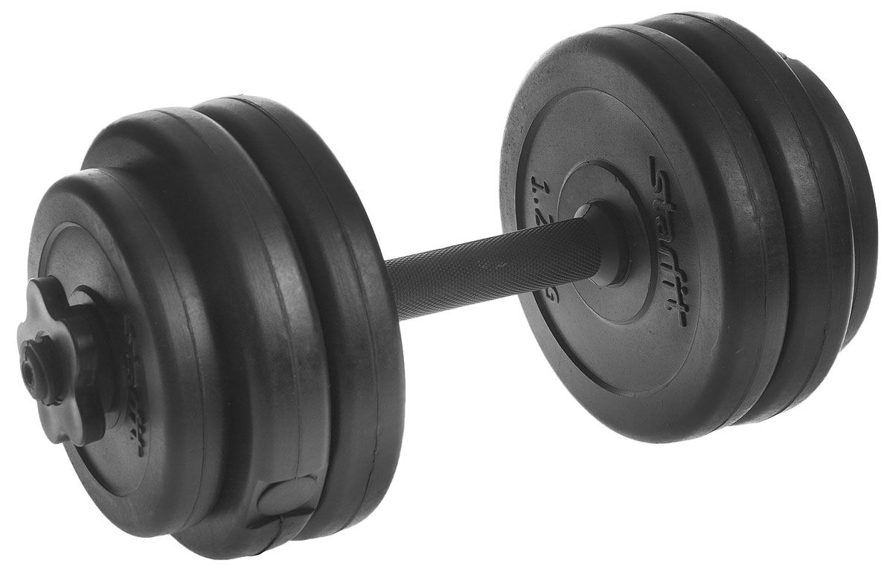
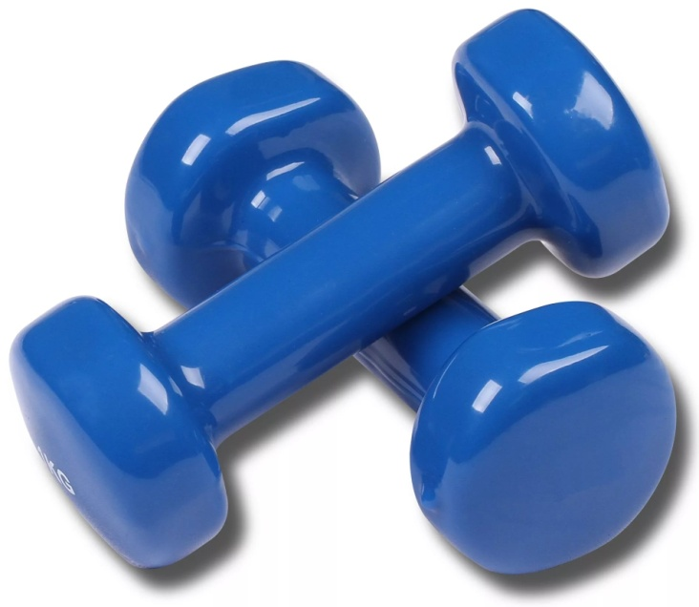
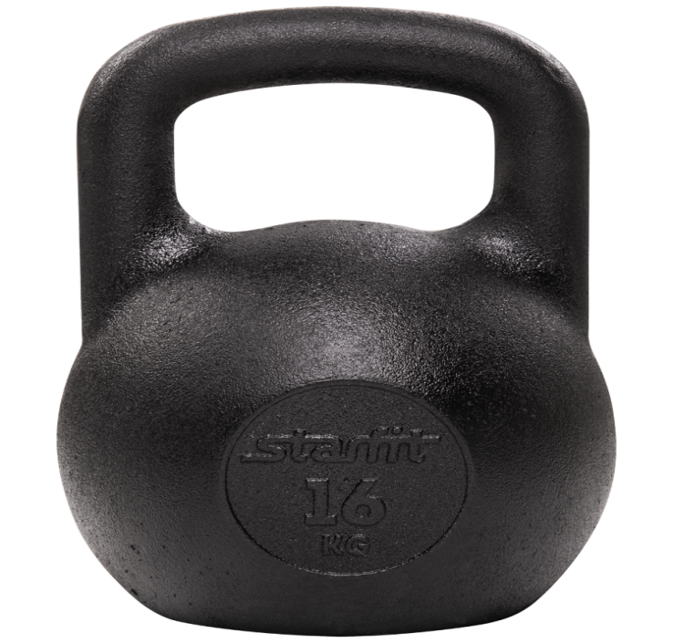
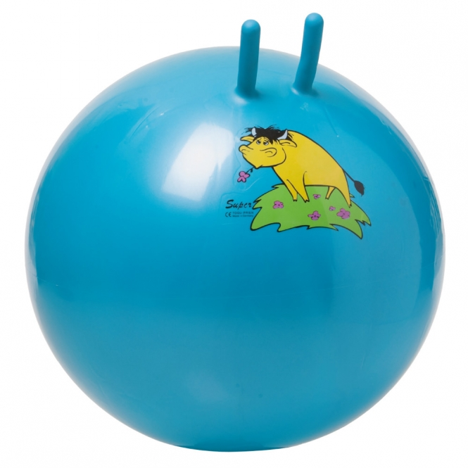
Категория 3 / Вопрос за 400
Узнать ответ

Slide 22
Правильный ответ Категория 3 / Вопрос за 400
Вернуться к выбору тем→

Slide 23
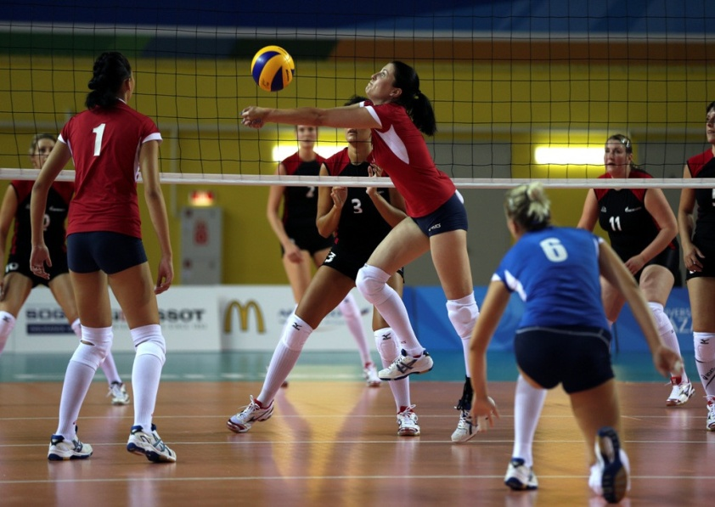
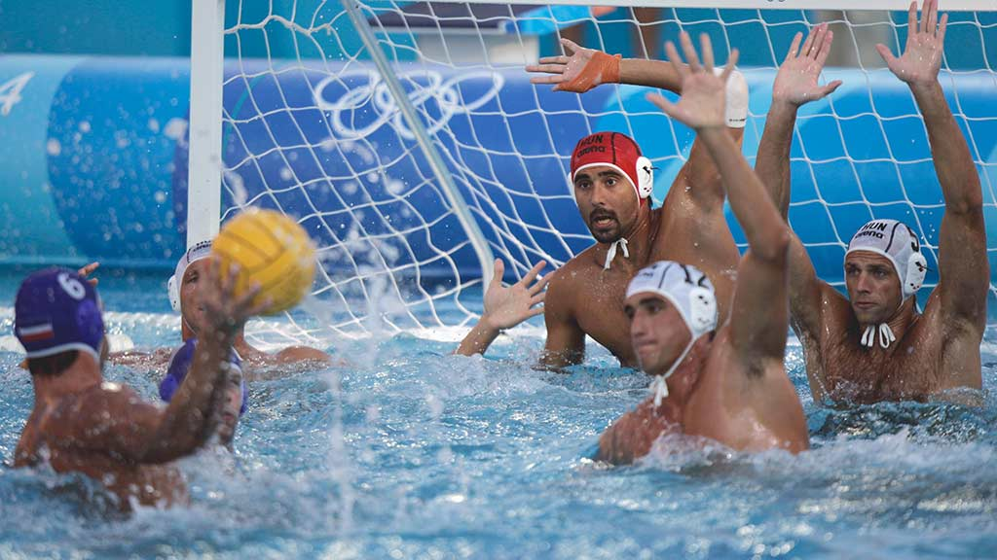
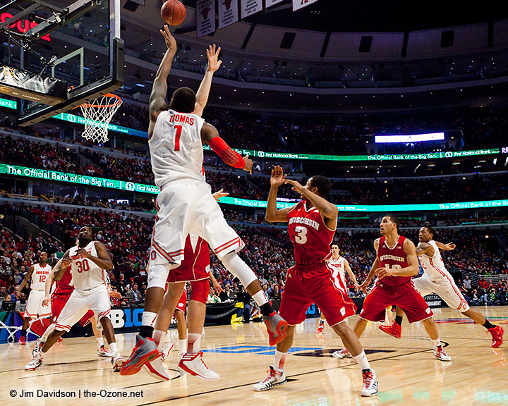
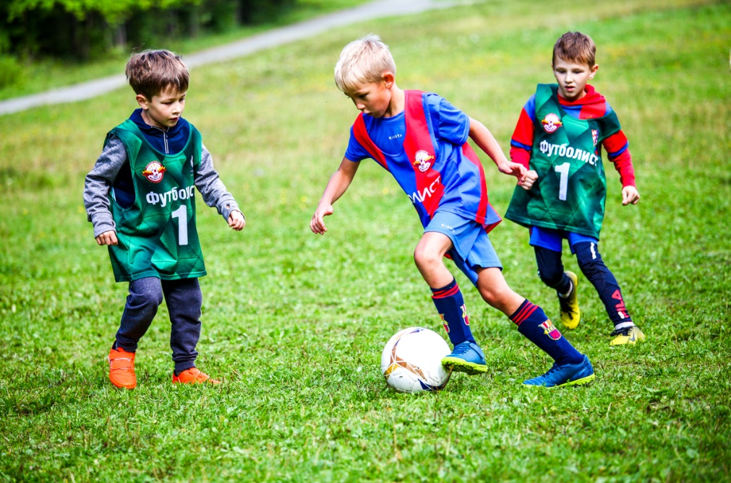
Категория 3 / Вопрос за 600
Узнать ответ

Slide 24
Правильный ответ Категория 3 / Вопрос за 600
Вернуться к выбору тем→

Slide 25
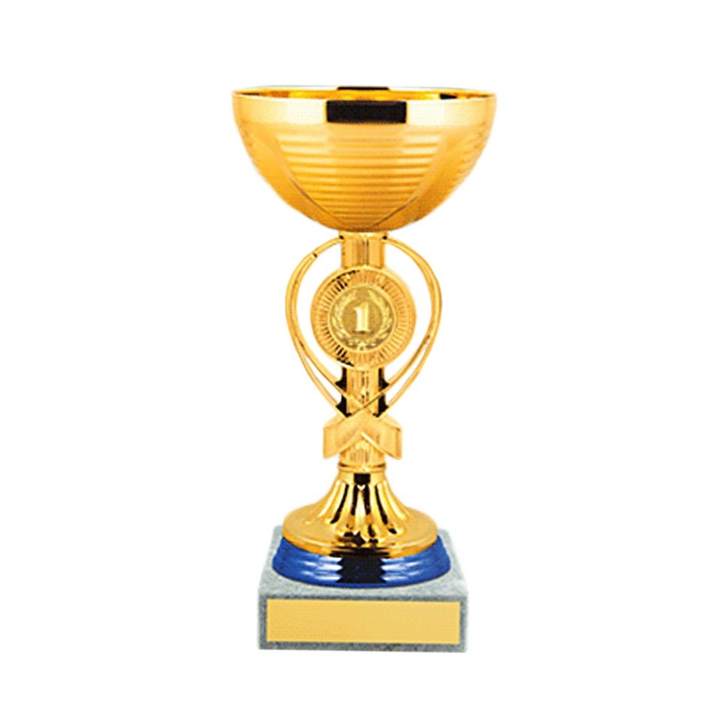
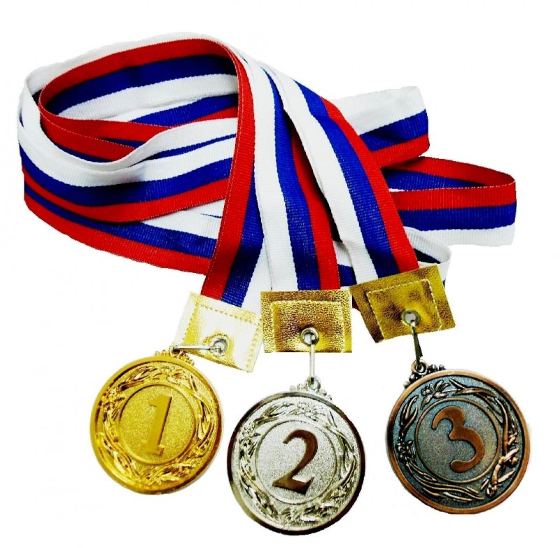
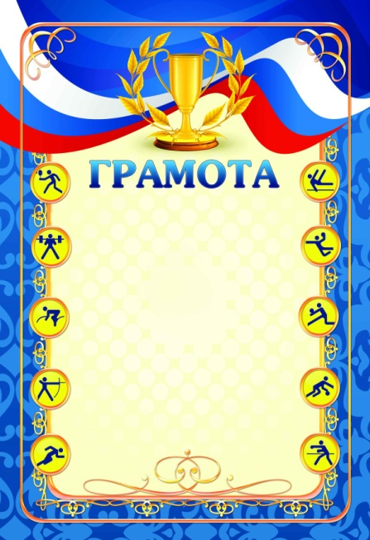
Категория 3 / Вопрос за 800
Узнать ответ

Slide 26
Правильный ответ Категория 3 / Вопрос за 800
Вернуться к выбору тем→

Slide 27
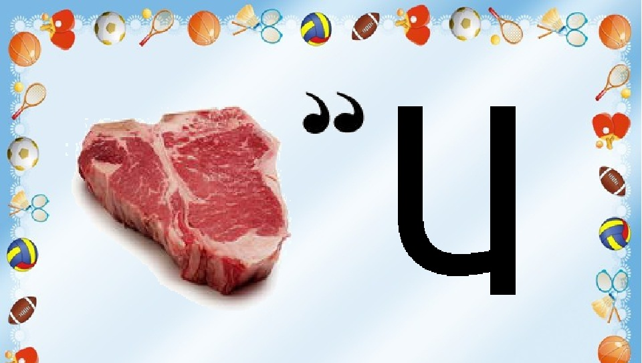
Категория 4 / Вопрос за 200
Узнать ответ

Slide 28
Мяч Категория 4 / Вопрос за 200
Вернуться к выбору тем→

Slide 29
Категория 4 / Вопрос за 400
Узнать ответ

Slide 30
Лыжи Категория 4 / Вопрос за 400
Вернуться к выбору тем→

Slide 31
Категория 4 / Вопрос за 600
Узнать ответ

Slide 32
Санки Категория 4 / Вопрос за 600
Вернуться к выбору тем→

Slide 33
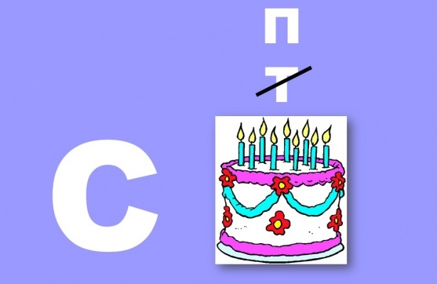
Категория 4 / Вопрос за 800
Узнать ответ

Slide 34
Спорт Категория 4 / Вопрос за 800
Вернуться к выбору тем→

Slide 35
Категория 5 / Вопрос за 200
Что является символом всех Олимпийских игр?
Узнать ответ

Slide 36
Огонь Категория 5 / Вопрос за 200
Вернуться к выбору тем→

Slide 37
Категория 5 / Вопрос за 400
Как часто проводятся олимпийские игры?
Узнать ответ

Slide 38
Один раз в 4 года Категория 5 / Вопрос за 400
Вернуться к выбору тем→

Slide 39
Категория 5 / Вопрос за 600
Где прошли первые олимпийские игры?
Узнать ответ

Slide 40
В Греции. Категория 5 / Вопрос за 600
Вернуться к выбору тем→

Slide 41
Категория 5 / Вопрос за 800
Что является эмблемой Олимпийских игр?
Узнать ответ

Slide 42
Пять колец Категория 5 / Вопрос за 800
Вернуться к выбору тем→

